Slide 1
План работы кафедры фтизиатрии на 2021-2026 гг.
А.В. Асеев
18.05.2021

Slide 2
Развитие материально-технической базы кафедры
Проведение ремонта помещений кафедры
Оснащение кафедры современной оргтехникой

Slide 3
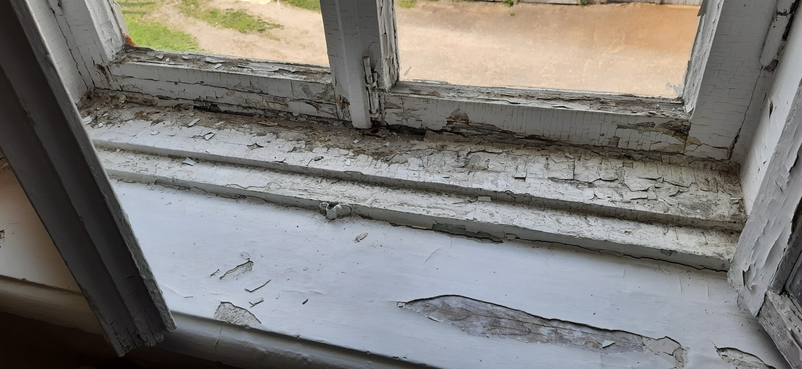

Slide 4
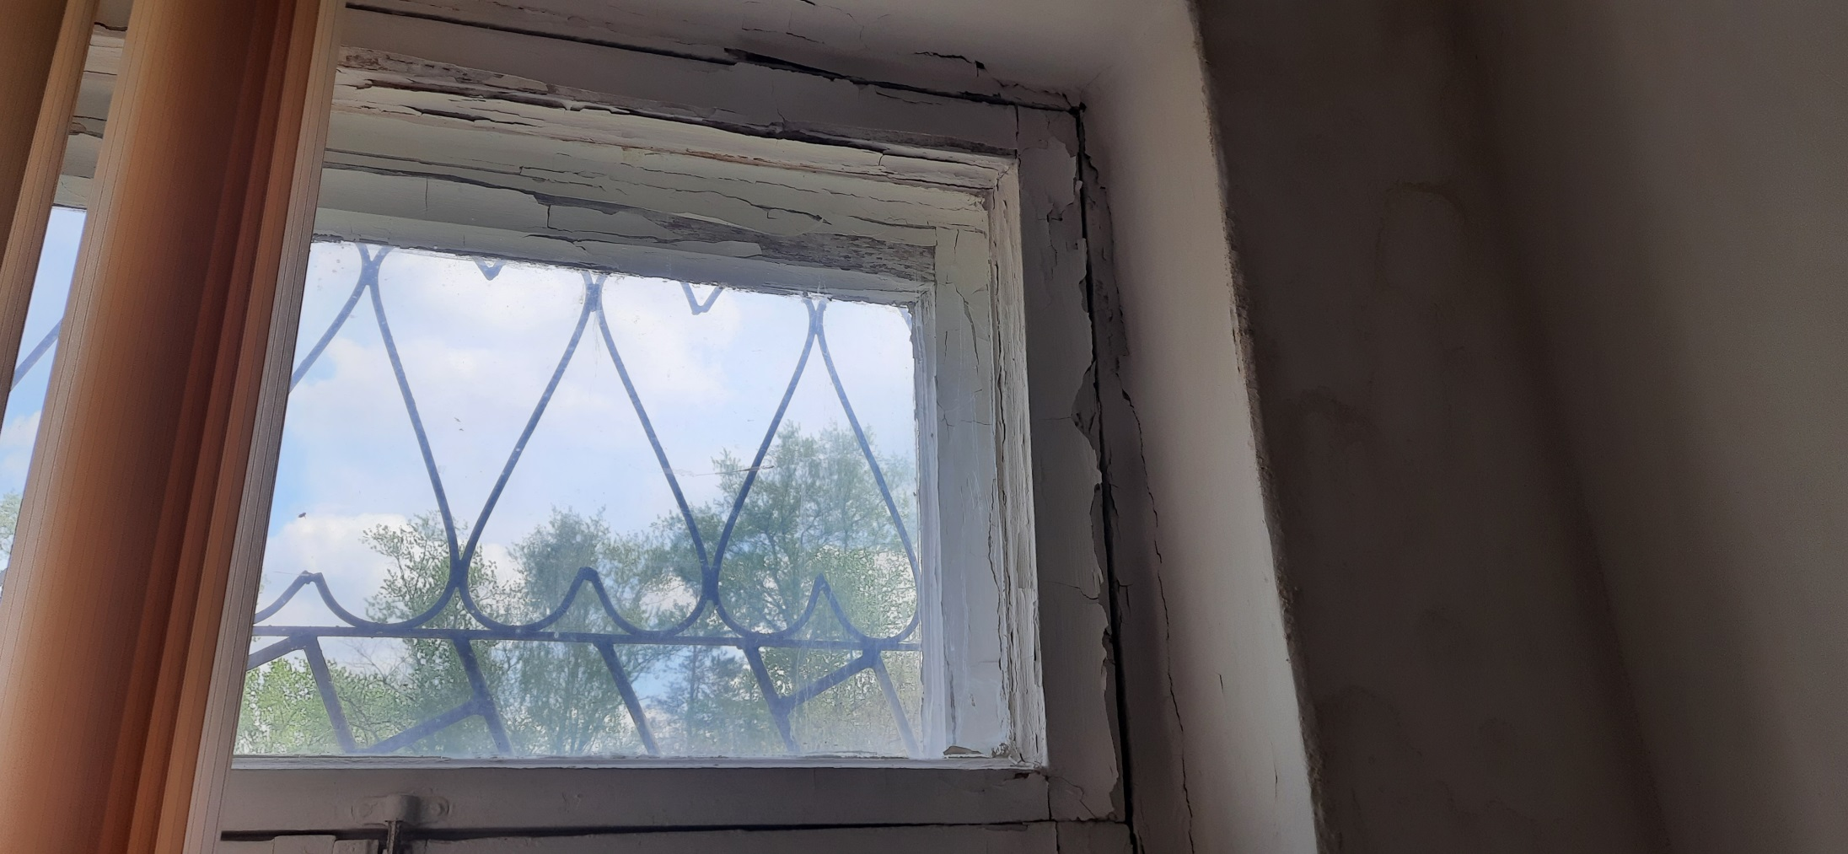

Slide 5
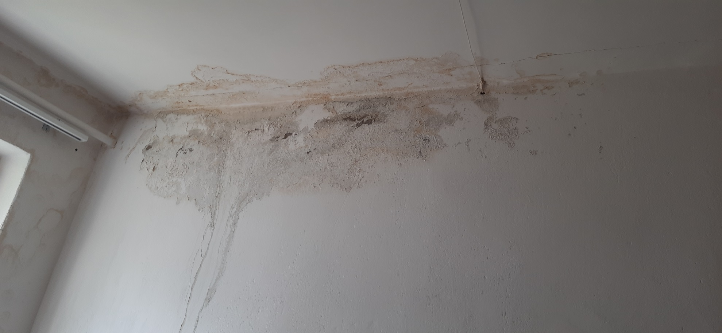

Slide 6
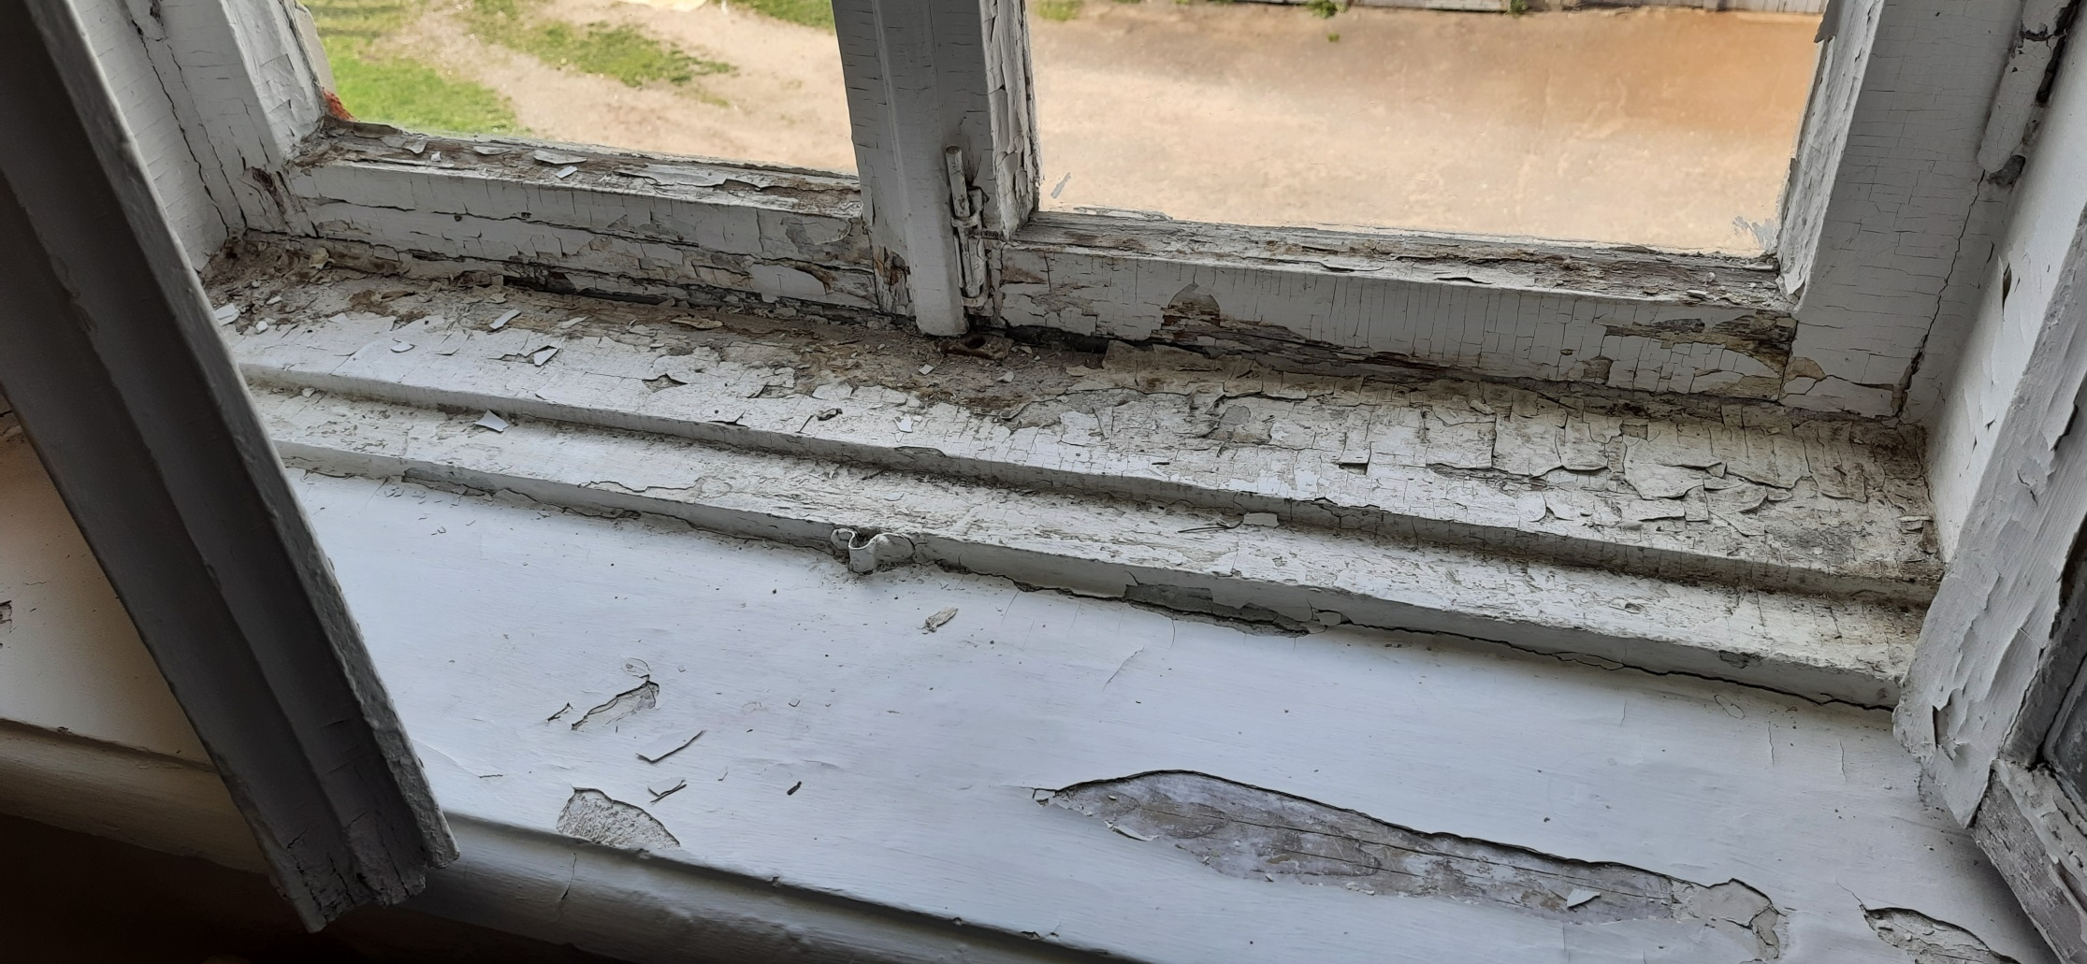

Slide 7
Учебная работа (1)
Продолжать выполнять план учебной работы (более 4000 часов в год)
Дальнейшее совершенствование штатного состава кафедры
Переориентация работы в постдипломном фрагменте на «сопровождение» врачей-фтизиатров области в формате НМО

Slide 8
Учебная работа (2)
Продолжение международной образовательной коммуникации по договору с Самаркандским медицинским университетом
Работа председателем ГАК Центрального НИИ туберкулеза по вопросам ординатуры и аспирантуры
Работа председателем аккредитационной комиссии по торакальной хирургии 1МГМУ им. Сеченова

Slide 9
Воспитательная работа
Продолжение ежегодных выставок-конкурсов студенческих плакатов «Белая ромашка», посвященных борьбе с туберкулезом, вредными привычками, пропаганде здорового образа жизни
Проведение выставок не только в очном формате, но и в формате интерне-конференции

Slide 10
Научная работа
Представление к защите 2 кандидатских
(П.В. Макаров, Д.А. Максимов) и 1 докторской (Д.С. Рясенский) диссертации
Выполнение 2 кандидатских диссертаций аспирантами/соискателями кафедры
Участие в разработке национальной стратегии/способа онкопластической радикальной резекции молочной железы и реконструкции молочной железы после мастэктомии

Slide 11
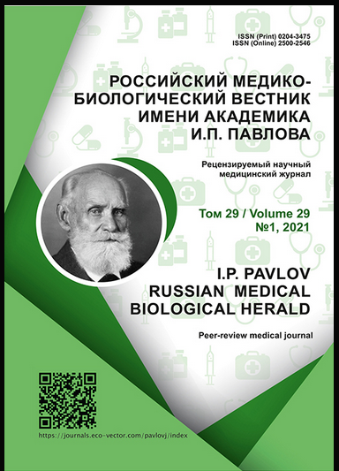
Журнал «Российский медико-биологический вестник им. академика И.П. Павлова» включен в «Перечень ведущих рецензируемых научных журналов и изданий, в которых должны быть опубликованы основные научные результаты диссертаций на соискание ученой степени доктора и кандидата наук», утвержденный Высшей аттестационной комиссией Министерства образования и науки Российской Федерации с 1 декабря 2015 г.
Работа рецензентом журнала по вопросам фтизиатрии

Slide 12
Взаимодействие с органами практического здравоохранения
Продолжение консультации наиболее «трудных» больных легочным туберкулезом, внелегочными локализациями туберкулеза, помощь в направлении их в Федеральные противотуберкулезные учреждения
Работа внештатным экспертом СК России

Slide 13
Спасибо за внимание

